Slide 1
Hemaglutinace

Slide 2
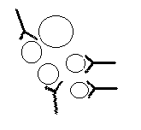
Aglutinační metody
Ag + Ab → Ag-Ab
aglutinogen aglutinin aglutinát
korpuskulární-
princip : KORPUSKULÁRNÍ / částicový / Ag
při reakci dochází ke shlukování Ag a Ab na základě vytváření můstků - Ab mezi buňkami za vzniku shluků
přímá – použití bakterií, buněk
nepřímá, pasivní – na jejich povrch je Ag uměle navázán, př.latex-fixační test, HIT
Předpoklady ke vzniku vazeb:
1. dostatek Ab 2. vzdálenost mezi částicemi co největší 3. Ab funkčně jednovazebné nevytváří aglutinaci (IgA, IgE) – inkompletní Ab viz hemaglutinace
- hodnocení: kvalitativně - odečtení okem
kvantitativně : a, zjištěním množství aglutinátu
b, zjištěním množství Ag v aglutinátu či supernatantu

Slide 3
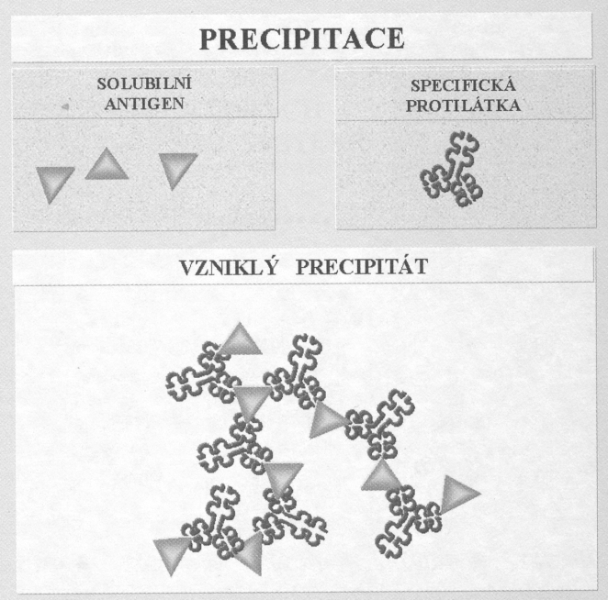
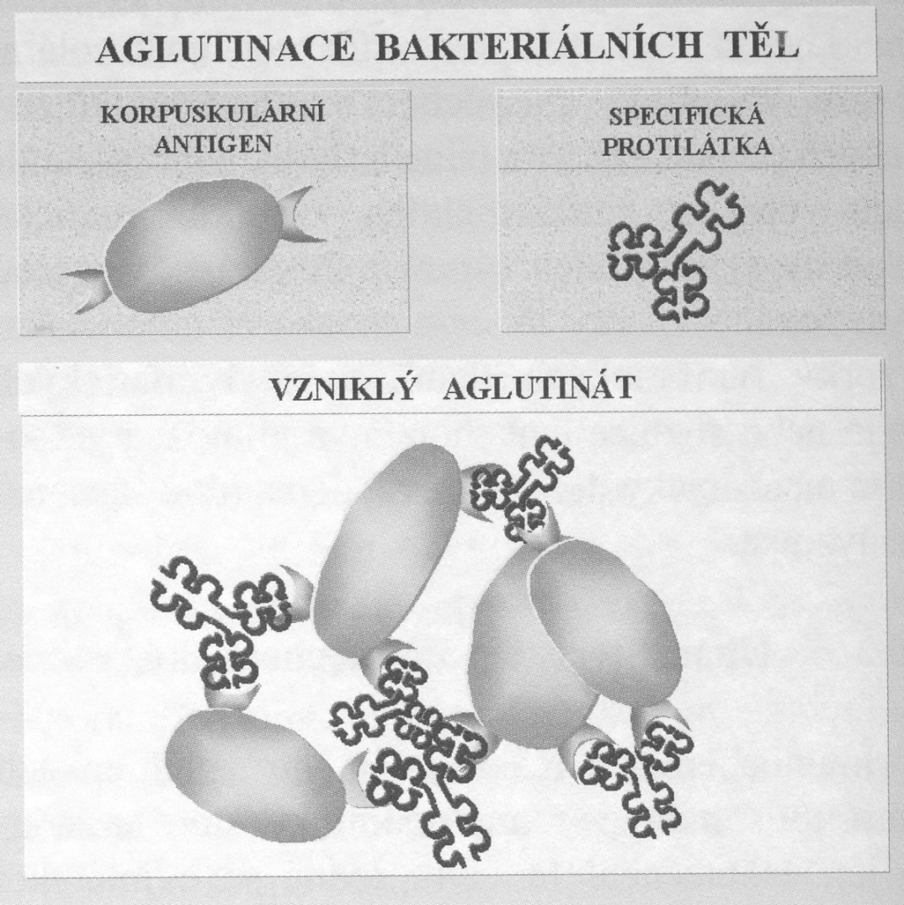
Rozdíl mezi aglutinací a precipitací

Slide 4
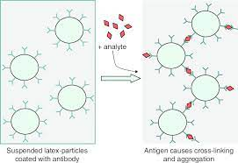
Latexová aglutinace, latex-fixační test
rychlé kvalitativní stanovení
Ag nebo Ab imobilizován na latexových kuličkách
Stanovení Ab proti IgG – revmatoidní faktor
Průkaz patogenních Antigenů (Helicobacter pylori, Adeno- a Rotavirus)

Slide 5
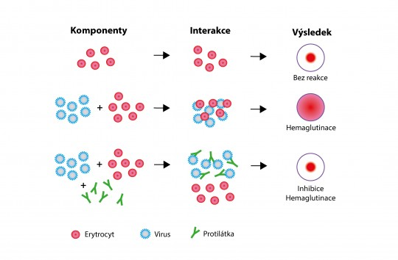
Aglutinace
využití : ke stanovení Ag, Ab, H (viz precipitační metody)
K určování izolovaných bakteriálních kmenů
K průkazu Ab proti patogenům –Widalova reakce – průkaz tyfu, paratyfu, Weil-Felixova – skvrnitého tyfu, Ab proti Francisella tularensis
K Průkazu Treponema p., EBV – mononukleóza
Nepřímá - k průkazu auto Ab proti štítné žláze, Ab proti autoAg –

Slide 6

Hemaglutinační
Ag + Ab → Ag-Ab
hemaglutinogen hemaglutin hemaglutinát
- savčí krvinky (i části)
- dochází ke shlukování krvinek, vlivem komplementu či virové částice pak dochází k LYZI.
Ke zviditelnění aglutinačních reakcí při použití inkompletních Ab je možno použít a) aglutinaci v bílkovinném prostředí b) v prostředí s proteolytickými enzymy c) použitím antiglobulinového Coombsova séra - králičí ab proti lidským Ig

Slide 7
Hemaglutinace
využití: K zjišťování krevních skupin a průkaz Ab proti krevním elementům.
Přímý Coombsův test – k průkazu navázaných antierytrocytárních Ab, reakce pacientových ery s Coombsovým antisérem, přítomnost navázaných Ab se projeví hemaglutinátem

Slide 8
Tyfus - Salmonella typhimurium
Paratyfus - Salmonella paratyphi A,B,C podobné příznaky jako tyfus
Skvrnitý tyfus, blechy, veš šatní, klíště - Rickettsia prowazekii -Proteus vulgaris, horečka, třesavka, vyrážka
Adenovirus, Rotavirus gastrointestinální infekce

